Slide 1
דף כ"א עמ' א'
ת"ר מה הם שניות ?
אמר רב: ארבע נשים (שניות)
יש להן הפסק (לאיסורן).
נקיט רב בידיה תלת (מנה רב 3)
וזעירי הוסיף את ה 4
דף כ"א א
אבל שאר נשים שהן שניות אין להן הפסק (ע"פ רש"י ד"ה ד' נשים)

Slide 2
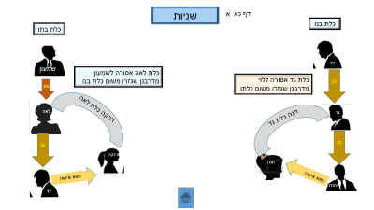
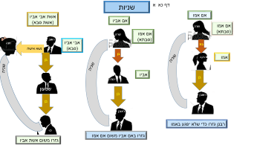
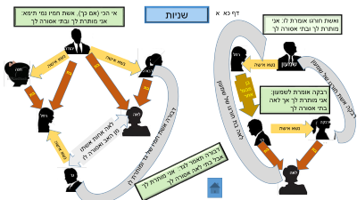
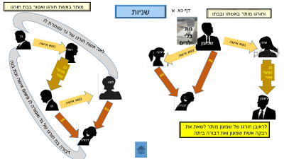
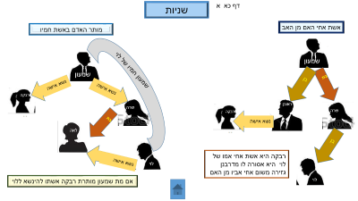
דף כ"א א
ת"ר מה הם שניות ?
אם אמו ואם אביו ואשת אבי אביו
כלת בנו | כלת בתו
הקש על התמונה
הקש על התמונה
ואשת חורגו אומרת לו: אני מותרת לך ובתי אסורה לך | אי הכי (אם כך), אשת חמיו נמי תימא: אני מותרת לך ובתי אסורה לך
הקש על התמונה
חורגו מותר באשתו | מותר באשת חורגו ובבת חורגו
ואשת אחי האב מן האם | ומותר אדם באשת חמיו
הקש על התמונה
הקש על התמונה

Slide 3







שניות
דף כא א
אשת אבי אביו
(אשת סבא)
אם אמו
אם אביו
שרה
אם אמו
(סבתא)
שרה
אם אמו
(סבתא)
ראובן
אבי אביו
(סבא)
חנה
בת
נשא אישה
בן
אמו
בן
שניה
רבקה
שניה
אביו
יהודה
בן
שמעון
שניה
בן
ראובן
בן
ראובן
רבנן גזרו כדי שלא יפגע באמו
לוי
גזרו באם אביו משום אם אמו
גזרו משום אשת אביו

Slide 4

שניות
דף כא א
מותר האדם באשת חמיו
אשת אחי האם מן האב
שמעון חמיו של לוי
שמעון
שמעון
בן
בת
נשא אישה
בת
רבקה
נשא אישה
שרה
ראובן
בת
רבקה
שרה
נשא אישה
לאה
בן
נשא אישה
רבקה היא אשת אחי אמו של לוי היא אסורה לו מדרבנן גזירה משום אחי אביו מן האם
לוי
אם מת שמעון מותרת רבקה אשתו להינשא ללוי
לוי

Slide 5



אי הכי (אם כך), אשת חמיו נמי תימא:
אני מותרת לך ובתי אסורה לך
שניות
דף כא א
ואשת חורגו אומרת לו: אני מותרת לך ובתי אסורה לך
יהודה
רחל
נשא אישה
שמעון
נשא אישה
בת
נשא אישה
חנה
בת
דבורה
דבורה תאמר לגד: אני מותרת לך אבל בתי לאה אסורה לך
בן מבעל אחר
רבקה אשת חורגו של שמעון
בת
לאה בת חורגו של שמעון
רבקה אומרת לשמעון: אני מותרת לך אך לאה בתי אסורה לך
בת
רחל
לאה
רבקה
נשא אישה
לאה אחות אשתו מן האב ואסורה לו
לוי
נשא אישה
דבורה אשת חמיו של גד ומותרת לו
בת
בת
גד
לאה

Slide 6
שניות
דף כא א
כלת בנו
כלת בתו
לוי
שמעון
כלת לאה אסורה לשמעון מדרבנן שגזרו משום כלת בנו
כלת גד אסורה ללוי מדרבנן שגזרו משום כלתו
בן
בת
רבקה כלת לאה
לאה
גד
חנה כלת גד
בן
בן
רבקה
חנה
נשא אישה
נשא אישה
יהודה
לוי

Slide 7

מותר באשת חורגו ואסור בבת חורגו
שניות
דף כא א
וחורגו מותר באשתו ובבתו
מת
גד
לאה אשת חורגו של גד ומותרת לו
שמעון
נשא אישה
שרה
נשא אישה
רחל
רבקה
נשא אישה
בת
בן מבעל אחר
בן מבעל אחר
בת
לאה
דבורה בת חורגו של גד ואסורה לו משום אישה ובת בנה
ראובן
נשא אישה
לוי
בת
דבורה
בת
לראובן חורגו של שמעון מותר לשאת את רבקה אשת שמעון ואת דבורה ביתה
דבורה

Slide 8
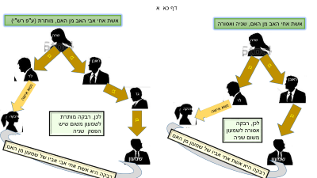
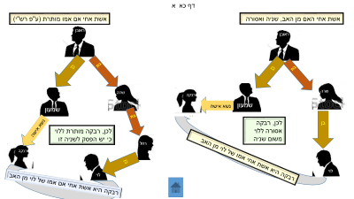
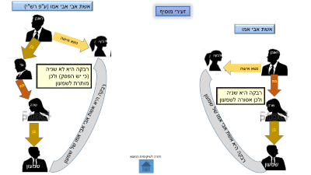
דף כא א
אשת אחי האם מן האב, שניה ואסורה
אשת אחי האב מן האם, שניה ואסורה
הקש על התמונה
אמר רב: ארבע נשים (שניות)
יש להן הפסק (לאיסורן).
נקיט רב בידיה תלת (מנה רב 3)
וזעירי הוסיף את ה 4
הקש על התמונה
הוספת זעירי
אשת אבי אמו ואשת אבי אבי אמו (ע"פ רש"י)
כלתו
(רש"י ד"ה וכלתו כלת בתו),
שניה אסורה
אבל כלת בת בתו מותרת
הקש על התמונה

Slide 9
דף כא א
אשת אחי אם אמו מותרת (ע"פ רש"י)
אשת אחי האם מן האב, שניה ואסורה
ראובן
ראובן
בן
בת
בן
בת
שרה
שרה
רבקה
נשא אישה
שמעון
שמעון
בת
לכן, רבקה אסורה ללוי משום שניה
בן
נשא אישה
לכן, רבקה מותרת ללוי כי יש הפסק לשניה זו
רחל
רבקה
בן
רבקה היא אשת אחי אמו של לוי מן האב
חזרה לשיקופית המוצא
לוי
לוי
רבקה היא אשת אחי אם אמו של לוי מן האב

Slide 10
דף כא א
אשת אחי אבי האב מן האם, מותרת (ע"פ רש"י)
אשת אחי האב מן האם, שניה ואסורה
שרה
שרה
בן
בן
ראובן
בן
בן
לוי
ראובן
בן
גד
נשא אישה
לוי
רבקה
נשא אישה
רבקה
לכן, רבקה מותרת לשמעון משום שיש הפסק שניה
בן
בן
לכן, רבקה אסורה לשמעון משום שניה
חזרה לשיקופית המוצא
רבקה היא אשת אחי אביו של שמעון מן האם
רבקה היא אשת אחי אבי אביו של שמעון מן האם
שמעון
שמעון

Slide 11
אבל כלת בת בתו מותרת
כלתו (רש"י ד"ה וכלתו כלת בתו), שניה אסורה
ראובן
ראובן
בת
רבקה היא כלת בת בתו של ראובןומותרת לו
כי היא שניה שיש לה הספק
שרה
בת
בת
רבקה כלת בנ ואסורה לו
חנה
רבקה
שרה
בן
בן
נשא אישה
רבקה
שמעון
נשא אישה
שמעון

Slide 12
אשת אבי אבי אמו (ע"פ רש"י)
זעירי מוסיף
ראובן
אשת אבי אמו
נשא אישה
רבקה
בן
רבקה
ראובן
גד
רבקה היא לא שניה (כי יש הפסק) ולכן מותרת לשמעון
נשא אישה
בת
בת
רבקה היא שניה ולכן אסורה לשמעון
שרה
שרה
רבקה היא אשת אבי אבי אמו של שמעון
רבקה היא אשת אבי אמו של שמעון
בן
בן
חזרה לשיקופית המוצא
שמעון
שמעון

Slide 13
דף כ"א א
אבל שאר נשים שהן שניות אין להן הפסק (ע"פ רש"י ד"ה ד' נשים)
חנה
לאה
בן
ראובן
בת
חנה אסורה לשמעון משום שהיא אם אביו והיא שניה
לאה כמו רחל, אסורה לגד משום שהיא אם אם אמו ואין הפסק
רחל
בן
חנה אסורה ללוי משום שהיא אם אבי אביו של שמעון
ואין הפסק
בת
רחל אסורה לגד משום שהיא אם אמו
והיא שניה
שמעון
דבורה
בן
בן
לוי
גד

